Slide 1
Тенденции развития фантастической литературы с XIX по XX в.в.
Фантастика – это не только вид литературы, но и феномен культуры и мышления.
Ознакомление с данной темой осуществим в виде просмотра презентации.

Slide 2
Что такое «фантастика»?
Самое простое определение понятия – фантастика есть изображение фактов и событий, не существовавших в реальной действительности. Однако границы между реальным и нереальным весьма условны.

Slide 3
Понятие «фантастичность»
Понятие фантастичности обладает историко-культурной обусловленностью, т.е. оно зависит от того, кто и когда выносит суждение о фантастичности произведения.

Slide 4
Два вида «фантастики»:
Условная фантастика
Условная фантастика - произведения, которые фантастичны с нашей точки зрения, но не являлись таковыми для автора или же он не ставил целью показать их фантастичность.
Безусловная фантастика
Безусловная фантастика – произведение, в котором подразумевается намеренное изображение вымышленного в произведении.

Slide 5
Фантастика как жанр и как метод
В современной литературной критике принято различать понимание фантастики как жанра и как метода. Жанр характеризует целое произведение, а метод может использоваться в самых разных жанрах.
Примечательно, что вплоть до XIX века фантастика существовала только как метод.

Slide 6
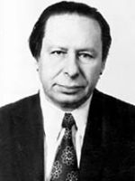
История развития фантастики до её обособления в отдельный жанр
Самой первой разновидностью фантастической литературы принято считать миф.
«Фантастика возникает тогда, когда нарушилось синкретическое мышление, где реальное и вымышленное неразделимы»
Юлий Кагарлицкий

Slide 7
Классификация фантастических произведений:
1. Цели, преследуемые авторами в фантастической литературе.
Произведения, в которых автор пытается предугадать будущее.
Произведения, содержащие сатиру на реальную действительность.
Произведения, предупреждающие читателя.

Slide 8
Классификация фантастических произведений:
2. Способы оправдания появления фантастических событий.
-подробное объяснение фантастического (нередко это является основой сюжета) – научная фантастика (неискушённому читателю требуется объяснение происходящего);
-намёк или отсылка к аналогичным фантастическим мотивам – более поздняя (современная) научная фантастика (сюжеты начинают повторяться, появляется стереотипность и шаблонность, нет необходимости в пояснениях);
-отсутствие какого-либо объяснения происходящего – фэнтези (объяснением всего является то, что мир вымышлен).

Slide 9
Классификация фантастических произведений:
3. Характер содержания фантастических произведений.
1) Научная фантастика (первая в жанре, в центре внимания – научное изобретение, эксперимент и пр.);
2) Социофантастика (утопия и антиутопия, описывающие возможное устройство общества);
3) Фэнтези (новейшая разновидность, повествующая о полностью вымышленных мирах, абсолютно не зависящих от нашей реальности и её законов).

Slide 10
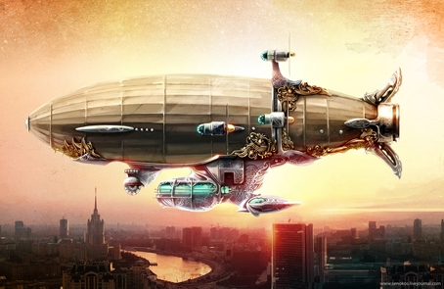
Научная фантастика с точки зрения традиционных и новаторских элементов.

Slide 11
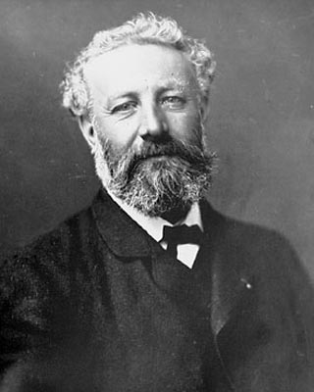
Жюль Верн
Композиция произведения характеризуется отсутствием противопоставления главному герою. Романы изобилуют мелкими подробностями, точными расчётами и детальными описаниями. В рассмотренных произведениях существует только одна сюжетная линия.

Slide 12
Герберт Уэллс
Традицию ведения рассказа от первого лица и смену повествователя Уэллс оформил в виде «рассказа в рассказе», где смена лиц обозначала границы между частями композиции и позволяла взглянуть на происходящее с точки зрения разных людей.

Slide 13
Главными отличиями романов Уэллса от романов Верна являются:
- создание отрицательного главного героя; - идея «науки, приносящей вред»;
- новые мотивы: вторжение инопланетян, путешествие во времени;
- усложнение произведений психологической и философской линиями.

Slide 14
Советская научная фантастика - Александр Беляев и Алексей Толстой
В советское время мерилом достоинств научно-фантастических произведений становится не столько их художественность, сколько достоверность научных фактов, содержащихся и них. Такой подход заставил писателя-фантаста обратить больше внимания на научное содержание произведения, вследствие чего художественно оно проигрывало.

Slide 15
Алексей Толстой
В романе «Аэлита» Алексей Толстой ввёл в научную фантастику вторую сюжетную линию. Мечтательность Толстого дореволюционного периода отразилась в «Аэлите», и основой второй сюжетной линии стал любовный роман.

Slide 16
Александр Беляев
В романах Беляева тоже присутствовала вторая сюжетная линия, однако в произведениях раскрывалась не романтическая, а психологическая сторона проблемы.

Slide 17
Роберт Хайнлайн
Хайнлайн считается первым профессиональным писателем-фантастом.
Раннее творчество – романы для юношества, рассказывающие о неординарных интеллектуальных подростках.
В период зрелого творчества были написаны самые известные произведения Хайнлайна.
В позднем творчестве преобладает философская линия и появляется сатира.

Slide 18
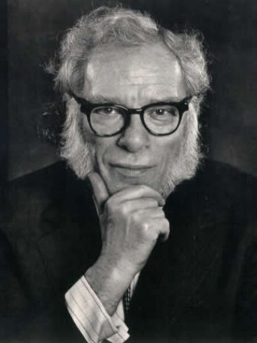
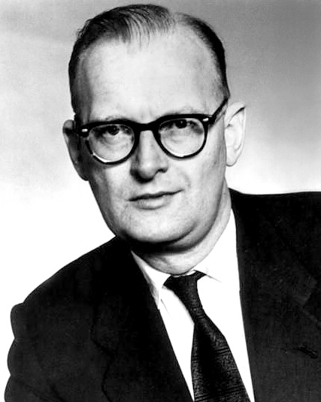
«Большая тройка» писателей-фантастов – Роберт Хайнлайн, Артур Кларк и Айзек Азимов
Роберт Хайнлайн
Айзек Азимов
Артур Кларк

Slide 19
Артур Кларк
Артур Кларк – английский писатель, учёный, футуролог.
Работы отличаются оптимистическим взглядом на развитие науки, освоение Солнечной системы и Мирового океана.
Изображаемое им будущее человечества зачастую было утопично.
Артур Кларк сформулировал так называемые «законы Кларка», в соответствии с которыми развивались события в его произведениях.

Slide 20
Айзек Азимов
Герои в рассказах Азимова - роботы, созданные людьми и работающие для их блага.
Создал Три Закона Робототехники, которые легли в основу его рассказов.
Основа сюжета каждого рассказа из сборника – разгадывание героем логической загадки, основанной на Трёх Законах Робототехники.
______________
«Большая тройка» писателей-фантастов привнесла в научно-фантастическую литературу разнообразие сюжетов, тем и типов героев.

Slide 21
Социофантастика с точки зрения традиционных и новаторских элементов.
Жанр утопии показывает идеальное устройство общества.
Тревога человека по поводу исполнения его желаний нашла своё отражение в жанре антиутопии.
Антиутопия – жанр, рисующий общество, в котором возобладали негативные тенденции развития.

Slide 22
Евгений Замятин, Олдос Хаксли и Джордж Оруэлл
Евгений Замятин - основоположник жанра антиутопии.
В его романе-антиутопии «Мы» разрабатывается идея безликого будущего. Произведения двух других известных писателей этого жанра – «О дивный новый мир» Олдоса Хаксли и «1984» Джорджа Оруэлла – варьируют эту же идею.
В центре внимания - тоталитарное государство, в котором стирается понятие «индивидуальность».

Slide 23
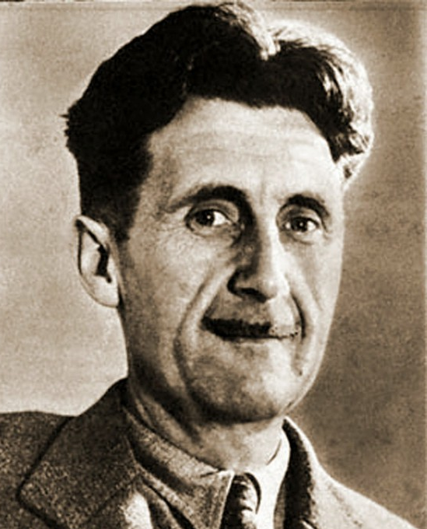
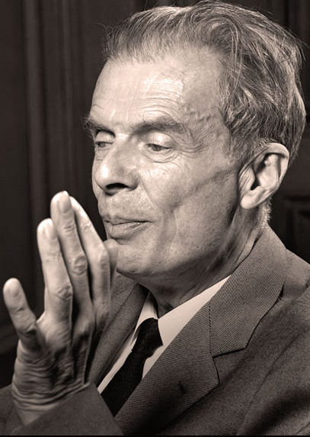
Олдос Хаксли
Евгений Замятин
Джордж Оруэлл

Slide 24
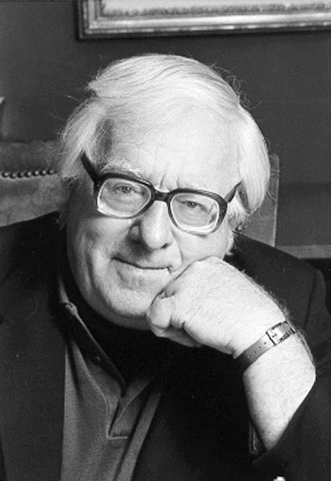
Рэй Бредбери
Рэй Бредбери продолжил работать в жанре антиутопии. Наиболее яркое и запоминающееся произведение в этом жанре роман «451 градус по Фаренгейту».

Slide 25
«451 градус по Фаренгейту»
В романе описано современное
общество, доведённое до абсурда.
Традиционные элементы
антиутопии – конфликт между
человеком, стремящимся
сохранить индивидуальность и свой
внутренний мир, и бездуховным
обществом с искусственно заниженным уровнем интеллекта.
Жизнь человека не имеет ценности, и смерть преподносится как шоу, развлечение для остальных людей.

Slide 26
Братья Аркадий и Борис Стругацкие

Slide 27
Братья Аркадий и Борис Стругацкие
Братья Стругацкие писали прозу, тяготевшую к социально-психологическому исследованию и философскому анализу, близкую утопии и антиутопии.
Проблемы, которые ставят Стругацкие в своих книгах, - это вечные проблемы литературы.
Основной лейтмотив произведений писателей – всегда, даже в самых критических ситуациях, есть надежда.

Slide 28
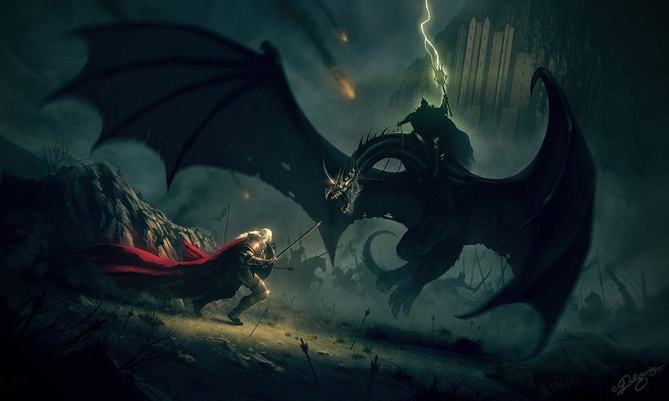
Фэнтези
Фэнтези – разновидность современной фантастики, детище постмодернисткой эрудированной эпохи. Одна из главных её задач – вернуть индивиду значимость, ответственность, достоинство, не дать ему раствориться в массе.

Slide 29
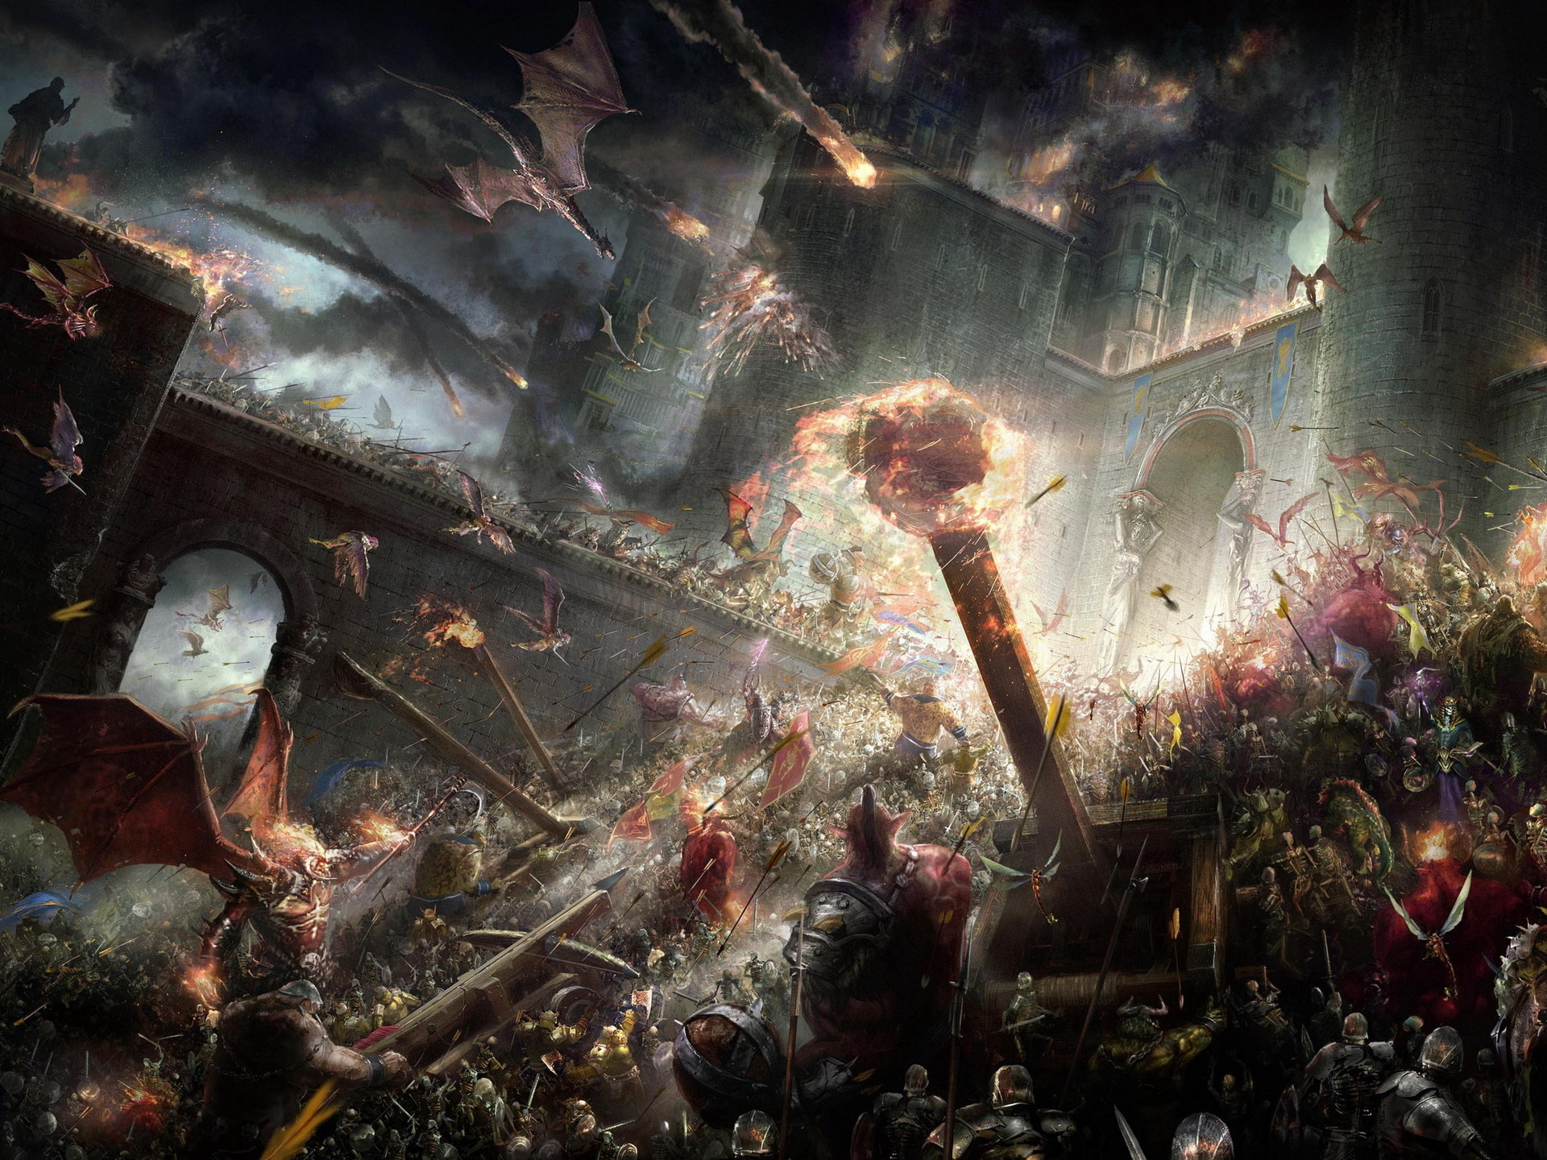
Основные черты этого жанра – героичность, эпичность, масштабность происходящего.

Slide 30
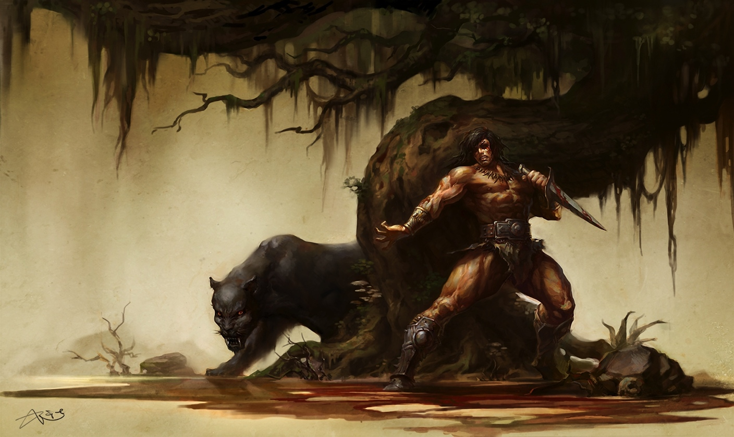
Первый опыт в жанре фэнтези принадлежит перу Роберта Говарда, создателя цикла о Конане-варваре.

Slide 31
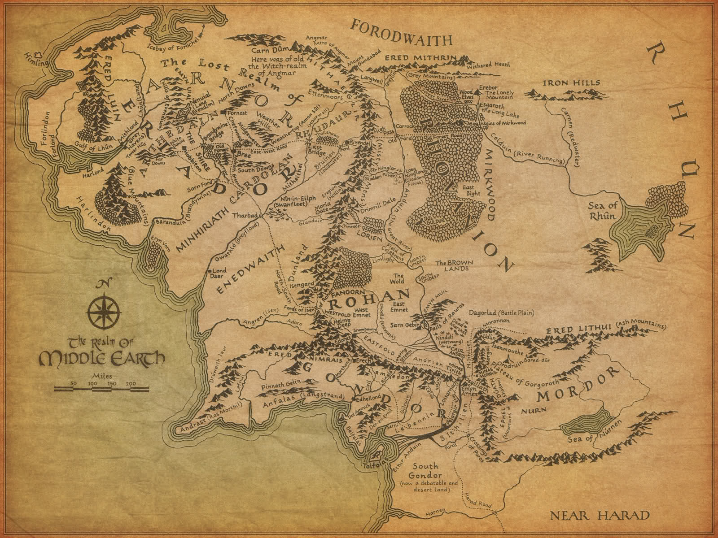
Однако произведениями, ставшими образцовыми для этого жанра, являются книги Джона Рональда РуэлаТолкина о Средиземье.

Slide 32
Заключение:
С XIX по XXI века научная фантастика по мере своего развития становилась всё более смелой и безоглядной, превращаясь в остросюжетную литературу.
В социофантастике с течением времени на смену жанру утопии пришла антиутопия и постапокалиптические произведения, которые получили особое распространение в конце XX – начале XXI веков.
Фэнтези – наиболее молодая разновидность жанра фантастики. Но и в ней происходят изменения: вследствие исчерпанности средств для создания фантастического писатели прибегают к переосмыслению традиций.

